Slide 1
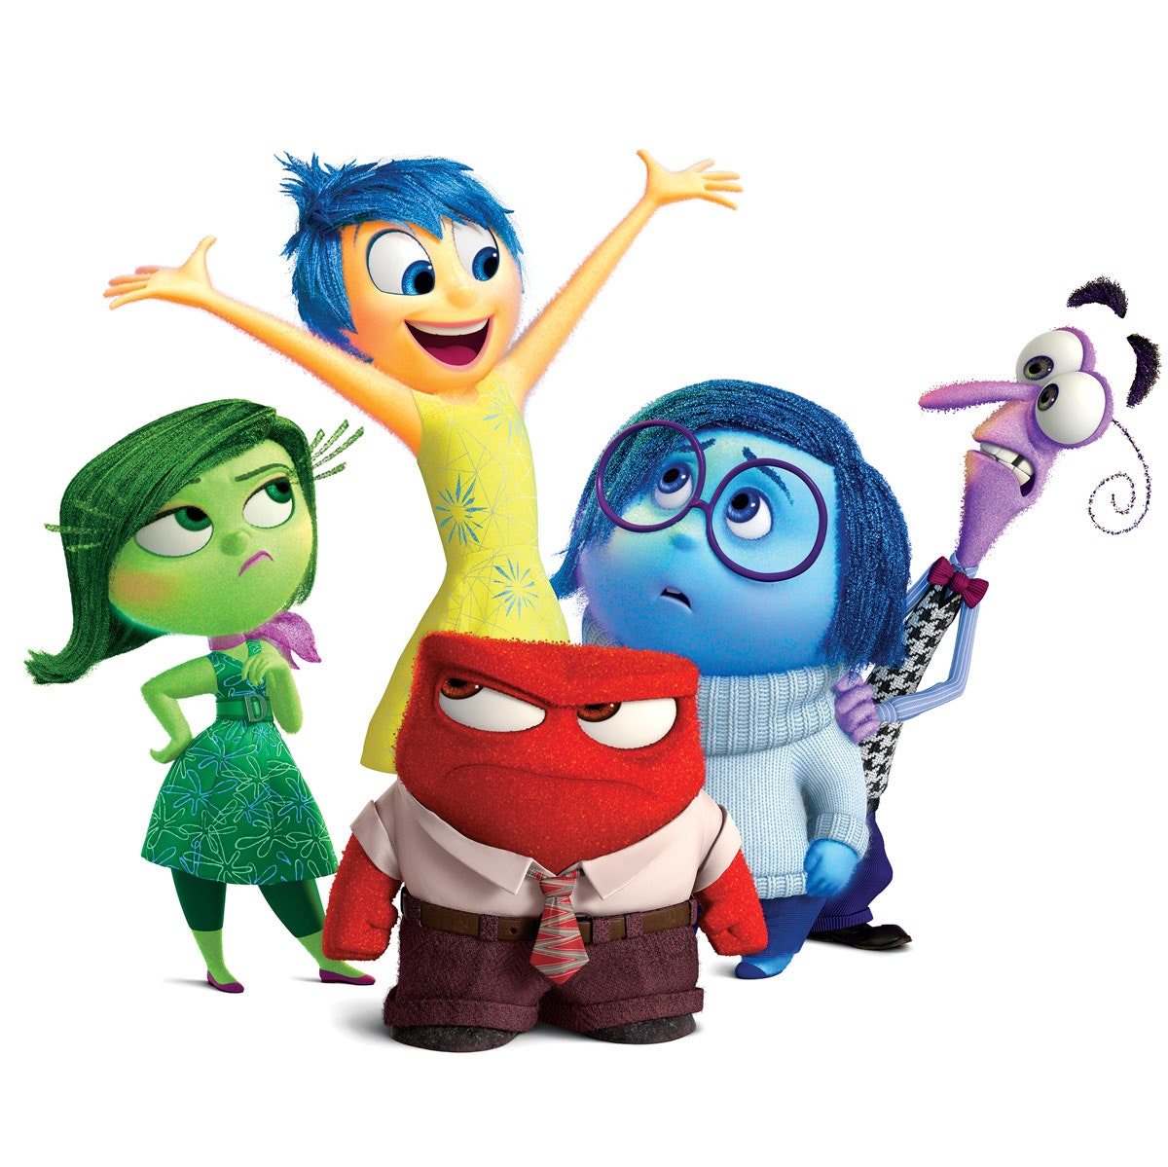
PPP 7 Emoties
Leerjaar 1
Thema 1
Activiteit 5.1

Slide 2
Blijdschap Wat maakt jou blij?

Slide 3
Angst Wat geeft jou angst?

Slide 4
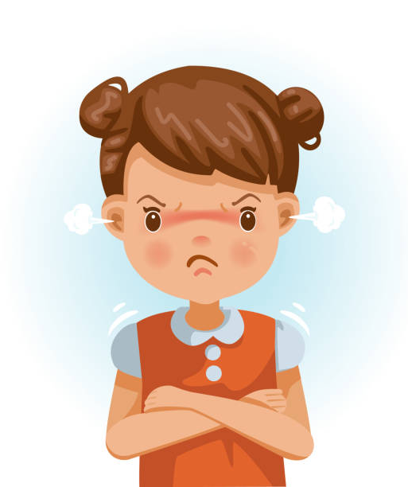
Boosheid Wat maakt jou boos?

Slide 5
Liefde Wanneer voel je liefde?

Slide 6
Verdriet Wat maakt jou verdrietig?

